Slide 1
Лепим из пластилина.
Бабочка

Slide 2
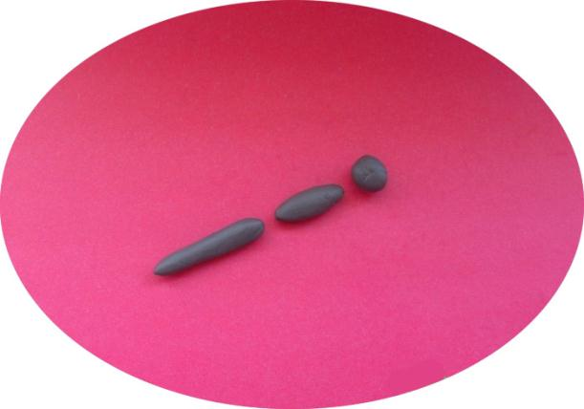
Сделайте заготовки для головы и туловища, как показано на фото

Slide 3
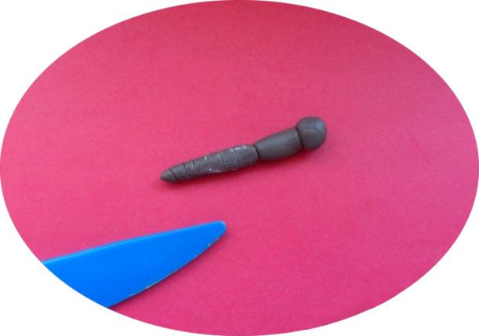
Соедините все эти детали, сделайте насечки стекой, таким образом имитируя хвост

Slide 4
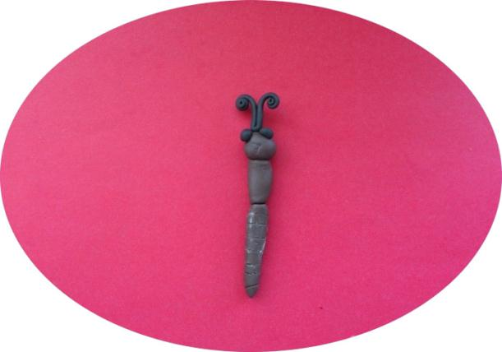
Теперь потребуется сделать глазки и усики и прикрепить их на голове насекомого

Slide 5
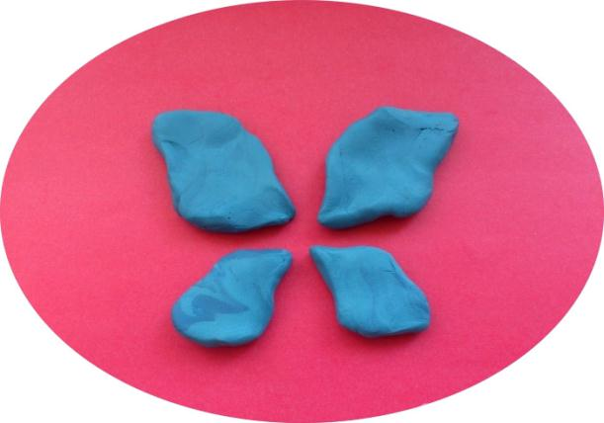
Вылепите из голубой основы крылышки (2 пары) по типу лепестков цветка

Slide 6
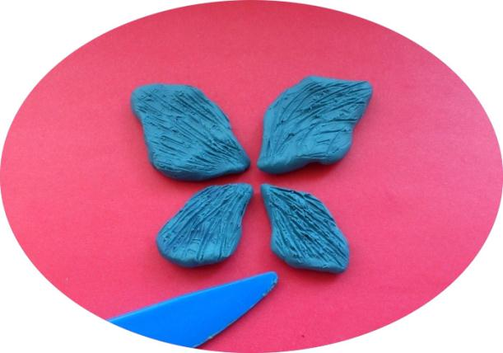
При помощи стеки создайте рельеф крыльев

Slide 7
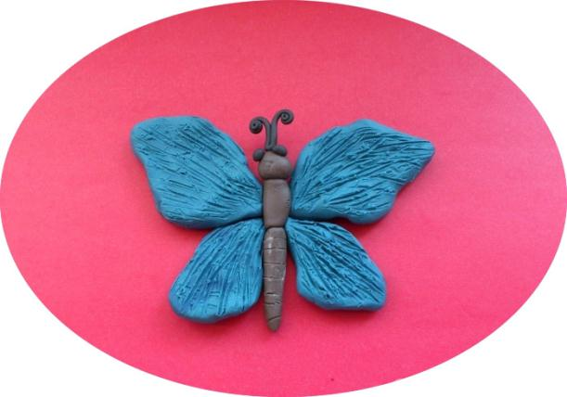
Соедините все детали поделки

Slide 8
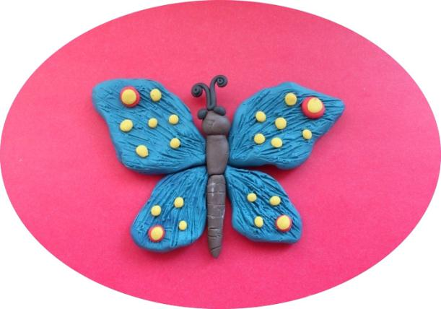
На крылышки прикрепите кружочки из пластилина различного размера, чтобы сымитировать рисунок

Slide 9
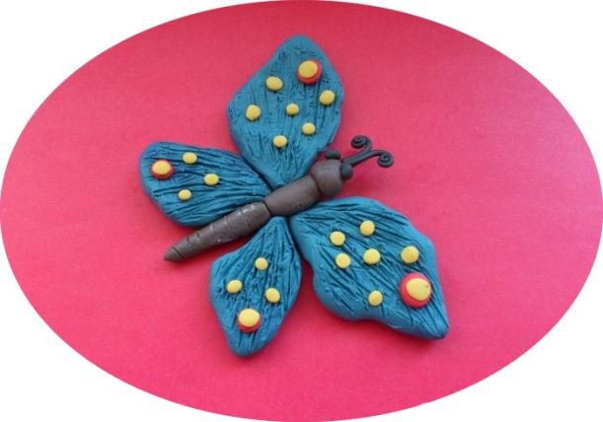
Чудесная бабочка готова, она выглядит как настоящая

Slide 10
Информационные источники
Фон
Цветы
Рамка
1 шаг
2 шаг
3 шаг
4 шаг
5 шаг
6 шаг
7 шаг
8 шаг

